Slide 1

NETWORK TECHNOLOGY
Беспроводные Локальные и Персональные сети
Архитектура, стандарты и современные технологии WLAN & WPAN

Slide 2


МАСШТАБИРУЕМОСТЬ СЕТЕЙ
Беспроводные сети классифицируются по радиусу действия и назначению. Основное различие заключается в зоне покрытия и способах использования.
→
WLAN (Local): Охватывают здания, офисы, кампусы. Основная технология — Wi-Fi.
→
WPAN (Personal): Пространство вокруг человека (до 10 м). Bluetooth, Zigbee.

Slide 3

ЭВОЛЮЦИЯ IEEE 802.11 (WI-FI)
Wi-Fi 5 (802.11ac)
Wi-Fi 6 (802.11ax)
Wi-Fi 7 (802.11be)
Wi-Fi 7 внедряет каналы 320 МГц и модуляцию 4096-QAM для экстремальных скоростей в 2024-2025 гг.

Slide 4

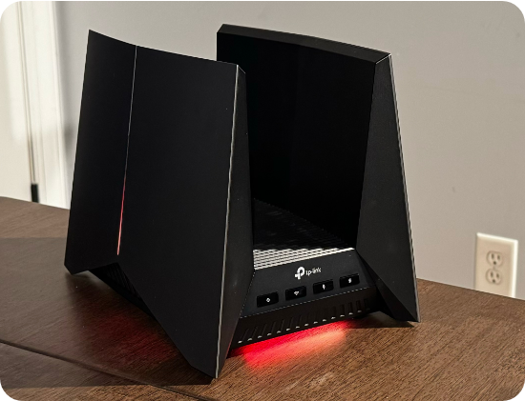
ТОПОЛОГИЯ И КОМПОНЕНТЫ
Основные режимы:
→
Infrastructure: Работа через Точку Доступа (AP), соединенную с проводной сетью.
→
Ad-Hoc: Прямое соединение устройств (P2P) без центрального узла.
→
BSS / ESS: Базовые и расширенные наборы служб для бесшовного роуминга.

Slide 5




ПЕРСОНАЛЬНЫЕ СЕТИ (WPAN)
NFC / UWB
Bluetooth
Zigbee
Бесконтактные платежи и точное позиционирование на сверхмалых дистанциях.
Основной стандарт 802.15.1. Используется для периферии и аудио.
Низкоскоростной стандарт 802.15.4 для датчиков и умного дома.

Slide 6
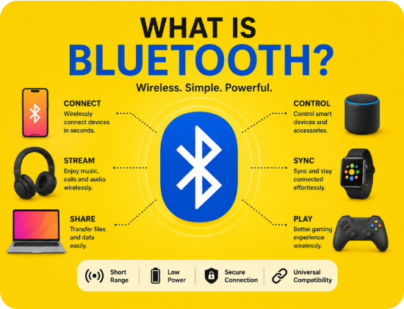
ФОКУС: BLUETOOTH 5.4
→
PAwR: Периодическая реклама с ответами для тысяч узлов.
→
LE Audio: Новый кодек LC3 для высокого качества звука при низком битрейте.
→
Автономность: Экономия энергии до 20% по сравнению с версией 5.0.

Slide 7
WLAN VS WPAN
Характеристика | Wi-Fi (WLAN) | Bluetooth (WPAN)
Дистанция | до 100 м | до 10-30 м
Скорость | Гбит/с | Мбит/с
Стандарт | IEEE 802.11 | IEEE 802.15.1
Энергия | Средняя | Очень низкая (BLE)

Slide 8

ЗАЩИТА ДАННЫХ
Стандарты шифрования:
→
WPA3: Современная защита с протоколом SAE против перебора паролей.
→
AES-CCMP: Блочное шифрование для высокой стойкости.
→
Secure Simple Pairing: Механизмы защиты от перехвата в Bluetooth.

Slide 9
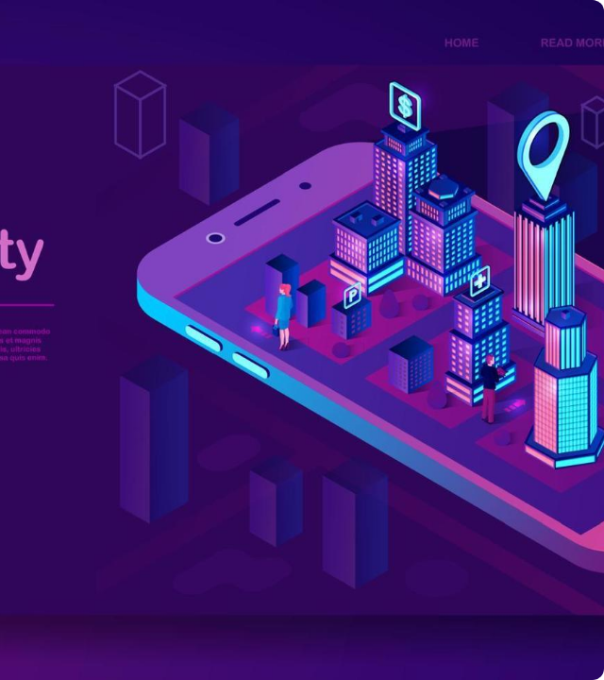
ИНДУСТРИЯ 4.0 И IOT
Беспроводные технологии становятся каркасом для "Умных городов" и автоматизированных производств.
→
Интеграция Wi-Fi 7 и 5G.
→
Массовое развертывание датчиков Zigbee/Thread.
→
Сверхширокополосная связь (UWB).

Slide 10

Спасибо!
Время для вопросов по WLAN и WPAN сетям

Slide 11





IMAGE SOURCES
https://static.vecteezy.com/system/resources/previews/037/369/009/non_2x/digital-technology-futuristic-internet-network-connection-blue-green-background-abstract-cloud-cyber-information-communication-ai-big-data-innovation-future-tech-lines-dots-illustration-3d-vector.jpg
Source: www.vecteezy.com
https://cdn.mos.cms.futurecdn.net/UbcAHF6Gbw6Rur3ZNMBENZ.jpg
Source: www.tomshardware.com
https://techhistorylab.com/wp-content/uploads/2026/05/What-is-bluetooth-1024x683.png
Source: techhistorylab.com
https://png.pngtree.com/png-vector/20260515/ourlarge/pngtree-digital-security-concept-shield-with-padlock-cloud-and-web-interface-for-png-image_19310390.webp
Source: pngtree.com
https://static.vecteezy.com/system/resources/previews/004/553/201/non_2x/smart-city-isometric-architecture-concept-web-banner-with-neon-buildings-futuristic-3d-city-smartphone-app-map-intelligent-buildings-with-signs-internet-of-things-isolated-illustration-vector.jpg
Source: www.vecteezy.com

